Slide 1
第十四章 心理障碍及其防治

Slide 2
第一节 心理障碍概述
第二节 常见心理障碍
第三节 大学生常见心理障碍的应对

Slide 3
掌握
掌握心理障碍的基本概念、特征、分类和基本症状。
熟悉
熟悉不同类型心理障碍的分类分型。
了解
了解不同类型心理障碍的临床表现及防治要点。

Slide 4
第一节 心理障碍概述

Slide 5
一、什么是心理障碍
那些表现各异且程度不等的非正常的心理活动统称为心理障碍（mental disorder），也称之为精神障碍、异常心理、变态行为和行为障碍等。狭义的心理障碍是指达到“病”的程度并符合症状或综合征诊断的类别。

Slide 6
一、什么是心理障碍
日常生活中的心理问题一般属于正常心理活动的波动范畴，是由现实因素导致的心理不健康状态，表现为暂时性的情绪困扰、适应性困难或发展性挑战，通常持续时间不超过2～3个月。
只有当个体长期处于压力状态且缺乏有效干预时，才可能发展为临床意义上的心理障碍。

Slide 7
一、什么是心理障碍
人的正常心理和异常心理是相对的，正常心理和异常心理是一种相互交叉、相互移行、相互转化和不断演变的动态过程，人的心理健康状态也只能是不断变化和相对稳定的连续体。
最严重的变态
最佳的心理健康状态

Slide 8
二、心理障碍的特征
1.心理障碍是统计学的偏移
判断一个人的心理是否正常，一个普通的方法是将他的行为与社会上的大多数人进行量化比较，看是否一致，如果不一致就有可能是不正常。这种数量化研究和描述的方法称之为统计学标准。

Slide 9
二、心理障碍的特征
2.心理障碍是社会规范的偏离
心理障碍偏离或违反社会规范是显而易见的，例如反社会人格障碍、某些性变态、精神病人急性期的攻击行为等，他们的行为往往与社会标准相抵触，因此可以用此标准来衡量。

Slide 10
二、心理障碍的特征
3.心理障碍是个人痛苦的体验
一个人对自己心理或行为痛苦的主观体验是衡量是否存在心理障碍的重要特征。这是判断心理和行为的正常和异常时使用最多的主观体验标准。

Slide 11
二、心理障碍的特征
4.心理障碍是行为功能的异常
变态行为的重要特征是异常行为导致个人生活领域的心理功能低下（disability）或功能障碍（dysfunction），包括个人社会功能或职业功能、生活能力和人际关系能力等。行为功能障碍在很多情况下被作为评价心理障碍严重程度的必要条件或标准。

Slide 12
二、心理障碍的特征
5.对上述特征的综合考虑
没有哪一种标准可以作为判断所有异常心理的必要条件，心理障碍的特点具有多样性和多变性。在鉴别心理活动是否正常时，还要综合考虑、全面衡量，不能仅凭某一标准就断言某种心理活动存在障碍。

Slide 13

三、心理障碍的分类
（一）心理障碍的“症状学”表现
大脑对现实世界的主观反映是通过心理活动的形式表现出来的，谓之心理现象。
心理障碍实际上是指异常的心理现象，它包括了心理过程障碍和个性心理障碍。心理与精神在心理学中属于同一层含义，心理障碍就是精神障碍，在不同的心理学科中有习惯上称谓的不同。

Slide 14
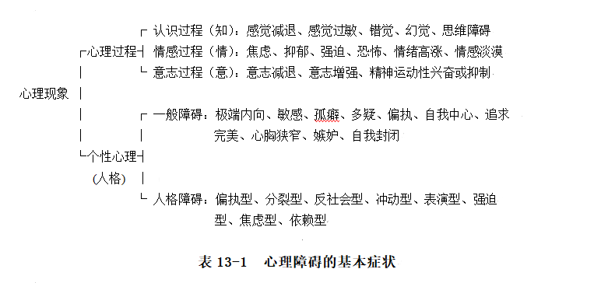
三、心理障碍的分类
在这一层面上，是按照心理现象的展开，从心理过程和个性心理两个方面描述心理障碍的基本症状。

Slide 15
三、心理障碍的分类
（二）心理障碍的“疾病学”表现
《国际疾病和相关健康问题分类》第十一版（ICD-11）
《精神障碍诊断和统计手册》第六版（DSM-6）
《中国精神障碍分类与诊断标准》第四版（CCMD-4）

Slide 16
第二节 常见心理障碍

Slide 17
一、神经症
神经症是一组主要表现为焦虑、抑郁、恐惧、强迫、疑病、人格解体或神经衰弱症状的心理障碍。以往还包括癔症（歇斯底里）。此类障碍有一定人格基础，起病常受心理社会因素的影响。临床表现与患者的现实处境并不相称，但患者感到痛苦和无能为力，自知力完整或基本完整，病程多迁延，没有可证实的器质性病变作基础。类似症状或其组合可见于感染、中毒、内脏、内分泌或代谢和脑器质性疾病，称神经症样综合征。

Slide 18
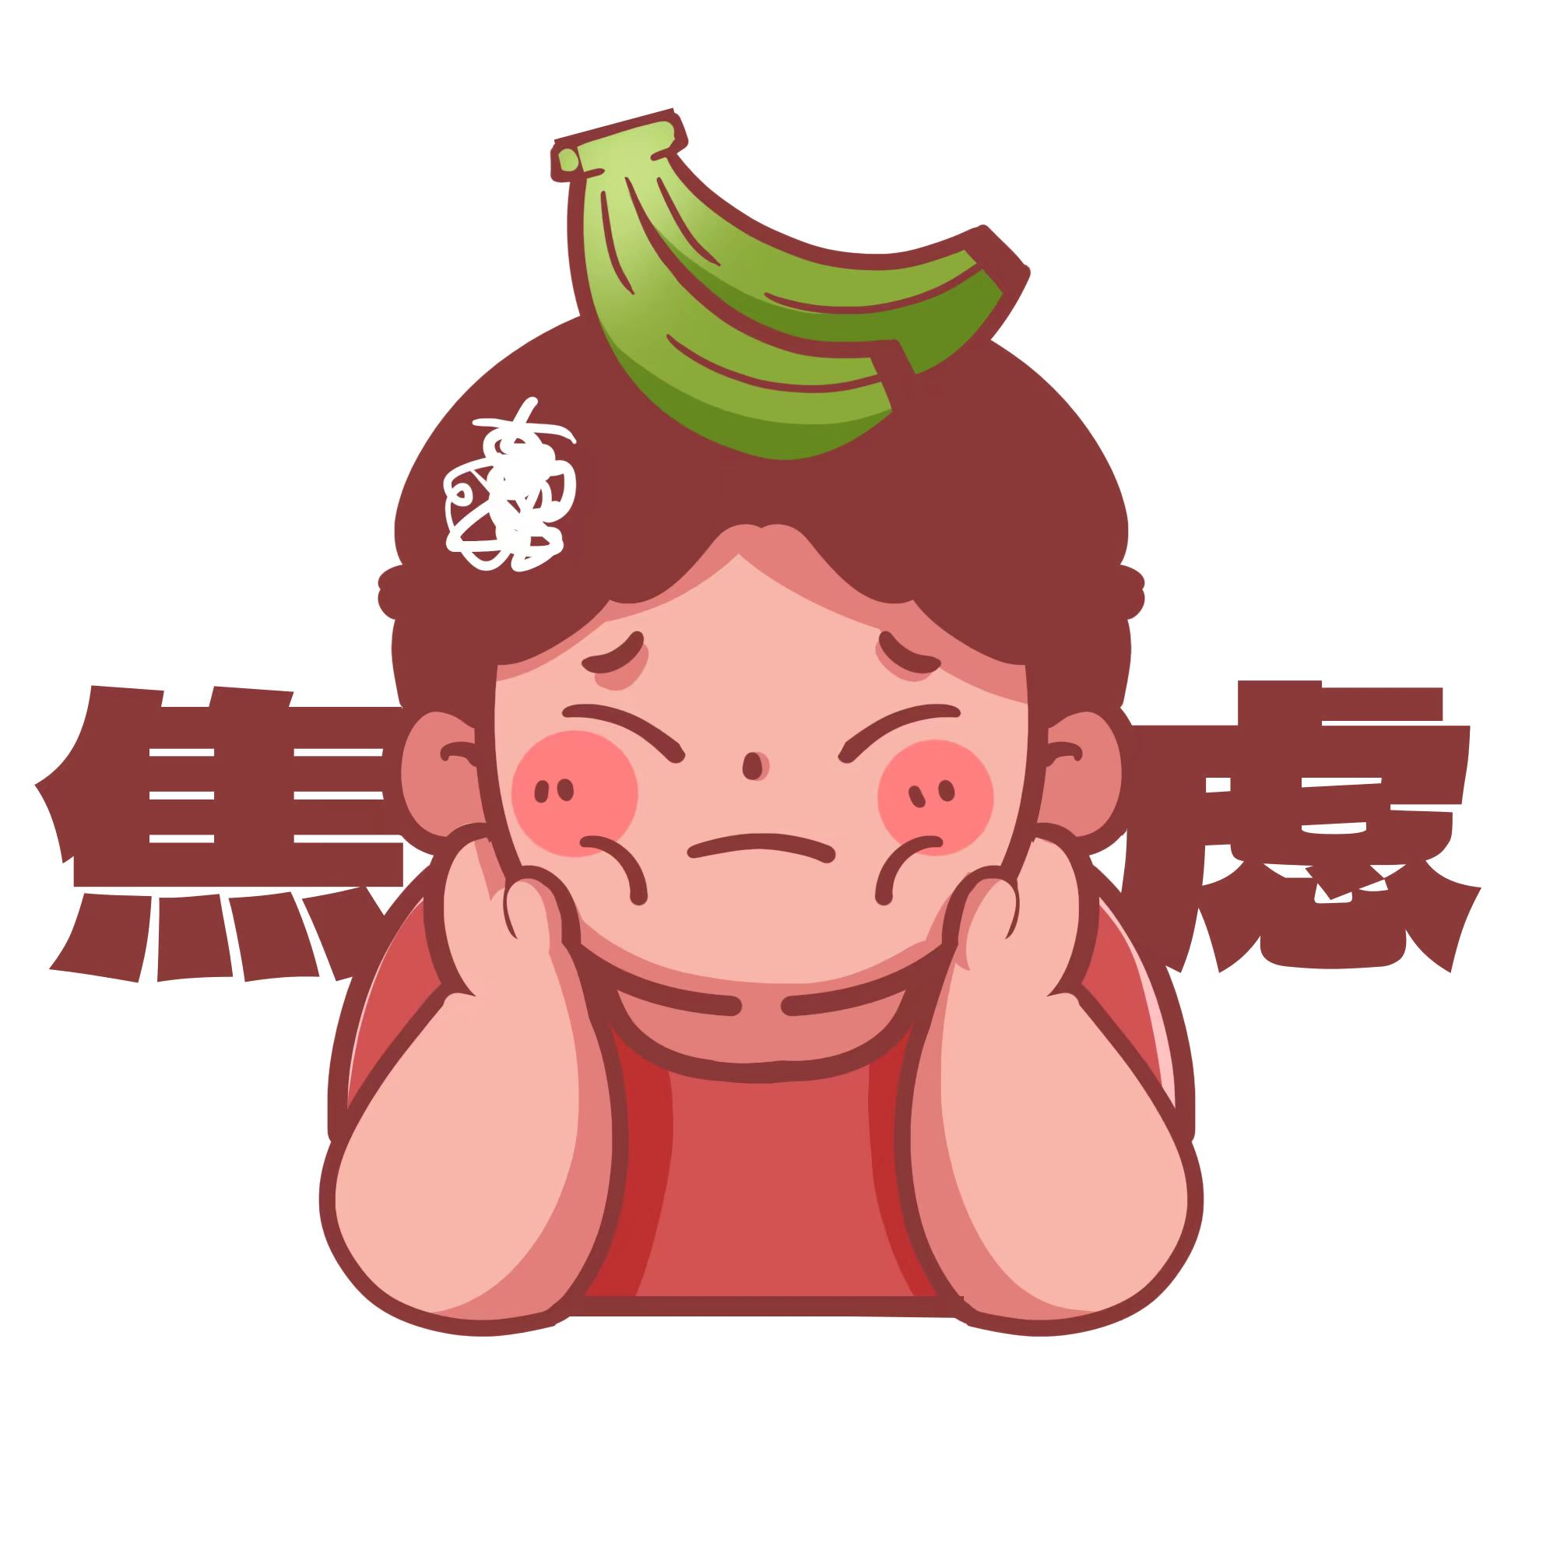
（一）焦虑症
焦虑症是以焦虑为主要临床相的神经症，发作性或持续性地出现焦虑、紧张、恐惧，伴有头晕、心悸、胸闷、呼吸急促、出汗、口干等自主神经系统症状、肌肉紧张和运动性不安。其焦虑情绪并非由具体的或实际的威胁引起，而是一种没有明确客观对象和具体观念内容的恐惧不安的心境。

Slide 19
（一）焦虑症
1.表现
（1）惊恐障碍（panic disorder，PD）又称“急性焦虑”，是一种以反复的惊恐发作（panic attacks）为主要原发症状的神经症。
（2）广泛性焦虑障碍（generalized anxiety disorder，GAD）又称“慢性焦虑”，是指一种以缺乏明确对象和具体内容的提心吊胆和紧张不安为主的焦虑症，是焦虑障碍最常见的表现形式。并有显著的自主神经症状、肌肉紧张及运动性不安。

Slide 20
（一）焦虑症
2.治疗
（1）认知心理治疗。对真实的环境和事实产生歪曲的认知，成为疾病迁延不愈的原因。
（2）行为治疗。对惊恐障碍患者的回避性行为和预期焦虑有明显的疗效。
（3）药物治疗。抗焦虑药物、抗抑郁药要在医师指导下应用。

Slide 21

（二）强迫症
强迫性障碍（obsessive compulsive disorder，OCD）或强迫症的特点是有意识的自我强迫与反强迫同时存在，二者的尖锐冲突使患者焦虑和痛苦。患者体验到冲动或观念系来自自我，大部分患者意识到强迫症状是异常的，但无法摆脱，少部分强迫症个体可能有时对所持有的观念坚信不疑，达到妄想程度。

Slide 22
（二）强迫症
1.表现
强迫症状主要有两类表现方式：强迫观念和强迫行为，有的则两者同时存在。
（1）强迫观念。本症的核心症状，最为常见。主要表现是患者反复而持久地思考某些并无实际意义的问题，既可以是持久的观念、思想和印象，也可以是冲动念头。
（2）强迫行为。强迫行为是反复出现的行为或仪式，个体往往感到自己是被迫执行这些重复行为或精神活动，以此来应对强迫思维，满足必须严格遵守的规则，或追求一种所谓的“完整”感。一般是继发的。

Slide 23
（二）强迫症
2.治疗
（1）心理治疗。高度结构化的心理治疗效果要优于药物治疗，例如暴露和预防行为仪式（exposure and ritual prevention,ERP）。
（2）药物治疗。对OCD的有效率约为50%～80%，目前使用最多的是新型抗抑郁药。
（3）心理治疗与药物治疗相结合。

Slide 24

（三）恐惧症
恐惧症（phobia）是指患者对某种客观事物或情境产生异乎寻常的恐惧紧张，并常伴有明显的自主神经症状。患者所表现出的恐惧强度与他所面临的实际威胁极不相称，患者明知这种恐惧反应是过分的或不合理的，但在相同场合下仍反复出现，难以控制。

Slide 25
（三）恐惧症
1.表现
恐惧症的表现形式多种多样，按患者所恐惧的对象可分为：物体恐惧症、场所恐惧症和社交恐惧症等。
（1）场所恐惧症。又称广场恐惧症，恐惧的对象为某些特定的场所或环境。如商店、剧院、车站、机场、广场、闭室、拥挤场所和黑暗场所等。
（2）社交恐惧症。恐惧的对象主要为社交场合和人际接触，大学生中此种类型较多。患者的核心症状是对人际交往感到紧张和害怕，因而避免和其他人打交道。

Slide 26
（三）恐惧症
1.表现
（3）特定恐惧症。又称单纯恐惧症。患者所恐惧的对象主要为以上两种以外的特定物体或情境，如动物、鲜血、尖锐锋利的物体或高空、雷电等。最常见的是动物恐惧，害怕猫、老鼠、狗、鸟、蛇或小昆虫等小动物。

Slide 27
（三）恐惧症
2.治疗
（1）心理治疗。有认知行为治疗和分析性心理治疗等，在各种恐惧障碍特别是社交恐怖中的应用较多。
（2）药物治疗。主要使用抗抑郁药。

Slide 28
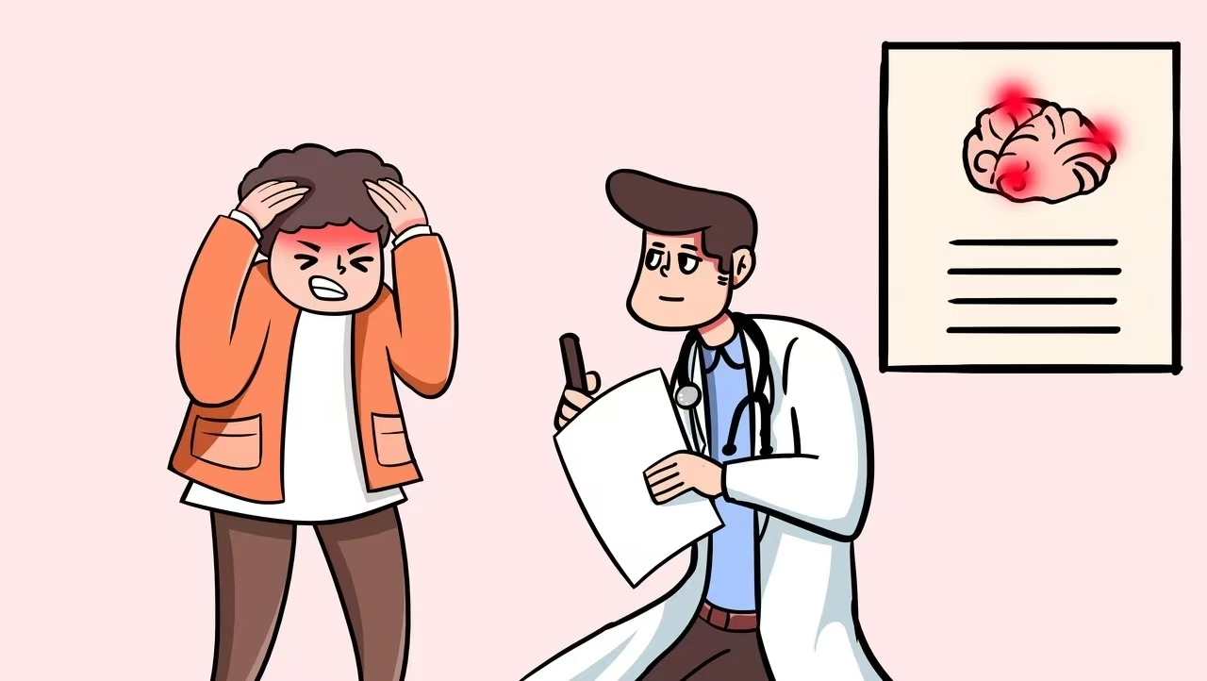
（四）神经衰弱
神经衰弱的出现常与心理冲突有关，大多缓慢起病，症状呈慢性波动性。因此，具有易感素质的个体如果生活中应激事件较多，疾病往往波动且病程迁延。

Slide 29
（四）神经衰弱
1.表现
（1）脑功能衰竭症状。表现在两个方面：
一是精神容易兴奋、易激惹，如联想和回忆增多，难以自制，注意力涣散，感觉过敏；
二是精神易疲劳、脑力下降，用脑稍久便感到十分疲惫，记忆力差，注意力不集中，整天昏头昏脑，严重者只要用脑就觉得头疼脑涨，致使学习和工作效率明显下降。

Slide 30
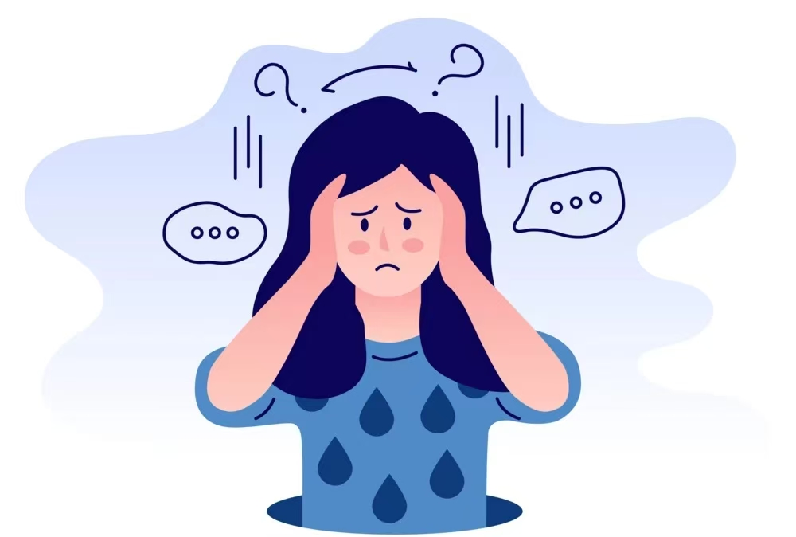
（四）神经衰弱
1.表现
（2）情绪症状。主要有易激惹、烦恼、情绪紧张和控制力低，可导致人际关系失调，常伴有继发性焦虑。一旦精神兴奋与情绪症状结合，则回忆和联想的内容几乎都是不愉快的事，连绵不绝。

Slide 31
（四）神经衰弱
1.表现
（3）心理生理症状。主要表现为睡眠障碍和自主神经功能紊乱。
白天无精打采，昏昏沉沉，全身酸痛或头痛等，夜间则兴奋不眠。
自主神经功能紊乱表现为头痛、心悸、多汗、胸闷、气短，食欲缺乏，消化不良，便秘或腹泻，尿频，月经不调等。

Slide 32
（四）神经衰弱
2.治疗
多采用综合性措施，其中心理治疗是最主要的。支持性心理治疗和认知疗法等，帮助患者端正对疾病的认识，树立信心，缓解过分焦虑。
如果有失眠、焦虑和抑郁，也可配合使用小剂量药物。

Slide 33
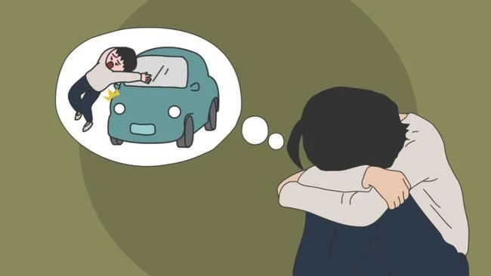
二、创伤与应激障碍
（一）急性应激障碍
急性应激障碍（acute stress disorders，ASD）又称急性应激反应（acute stress reaction），是由于突然发生强烈的创伤性生活事件所引起的一过性精神障碍。ASD可发生于任何年龄，但多见于青年人。本病病程短暂，一般在几小时至一周内症状消失，最长不超过一个月。恢复后对病情可有部分或大部分遗忘，预后良好。

Slide 34
（一）急性应激障碍
1.表现
ASD主要表现为强烈恐惧体验的精神运动性兴奋或精神运动性抑制，行为有一定的盲目性。
（1）反应性朦胧状态（reaction twilight state） 主要表现为定向障碍，对周围环境不能清楚感知，注意力狭窄。约数小时后意识恢复，事后有部分或全部遗忘。

Slide 35
（一）急性应激障碍
1.表现
（2）反应性木僵状态（reactive stupor state） 以精神运动性抑制为主要表现。
目光呆滞，表情茫然，情感迟钝，呆若木鸡，不言不语，呼之不应；对外界刺激无反应，呈木僵状态或亚木僵状态。
此型历时短暂，多数持续几分钟或数小时，不超过1周；多有不同程度的意识障碍，有的可转入兴奋状态。

Slide 36
（一）急性应激障碍
1.表现
（3）反应性兴奋状态（reactive excitement state） 以精神运动性兴奋为主，有强烈情感反应。
情绪激越，情感爆发，可有冲动伤人、毁物行为。
一般在1周内缓解。

Slide 37
（一）急性应激障碍
1.表现
（4）急性应激性精神病（acute stress psychosis） 也称急性反应性精神病（acute reactive psychosis）。是强烈并持续一定时间的精神创伤事件直接引起的精神病性障碍。
临床以妄想或严重情感障碍为主，反应内容与应激源密切相关，易于理解。
呈急性或亚急性起病，历时短暂，一般在1个月内恢复，经治疗预后良好。

Slide 38
（一）急性应激障碍
2.治疗
治疗干预的策略因病人和创伤性事件的特点有所不同，其基本原则是及时、就近、简洁和紧扣问题。
必要时可以采用药物对症治疗作为辅助手段，在改善症状的同时为心理治疗做准备。一旦情况有所好转，应鼓励病人逐渐面对与创伤性事件有关的情景并恢复工作。

Slide 39
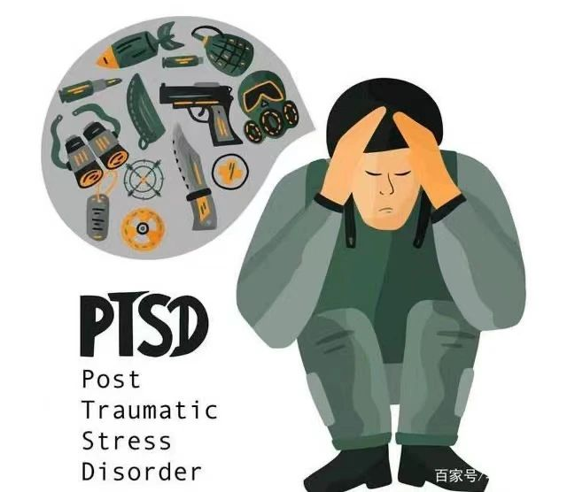
（二）创伤后应激障碍
创伤后应激障碍（post-traumatic stress disorder，PTSD）是一种与遭遇威胁性或灾难性心理创伤有关，并延迟出现和（或）长期持续的精神障碍。患者常出现创伤性体验的反复重现、持续的警觉性增高、持续地回避等。

Slide 40
（二）创伤后应激障碍
1.表现
闯入性症状
持续性回避
警觉性增高

Slide 41
（二）创伤后应激障碍
2.治疗
对于急性PTSD主要采用危机干预的原则与技术，侧重于提供支持，帮助病人接受所面临的不幸与自身的反应，鼓励病人面对事件，表达、宣泄与创伤性事件相伴随的情感。
各种形式的心理治疗在PTSD治疗中都有报告，效果比较公认的有焦虑处理、认知疗法和暴露治疗等。

Slide 42
（三）适应障碍
适应障碍（adjustment disorder）是指在紧张性生活事件的影响下，由于个体素质及个性的缺陷而导致对这些刺激因素不能适当地调适，从而产生较明显的情绪障碍、适应不良的行为障碍或生理功能障碍，并可使社会功能（正常工作及人际关系）受损。

Slide 43
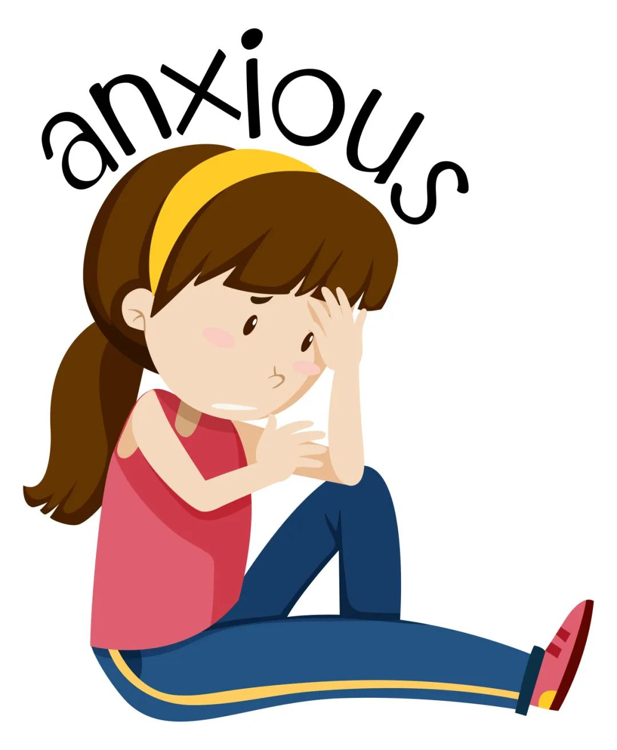
（三）适应障碍
1.表现
适应障碍的主要临床表现为情绪障碍，如焦虑、抑郁，也可表现为适应不良行为（包括品行问题和行为问题）及生理功能障碍如失眠、食欲缺乏等。
（1）以焦虑情绪为主。可出现紧张不安、神经过敏、担心害怕，同时可伴有心慌气短、消化不良、尿频等躯体症状，社会适应能力也可受到不同程度影响，如注意力不能集中、学习成绩或工作效率下降等。

Slide 44
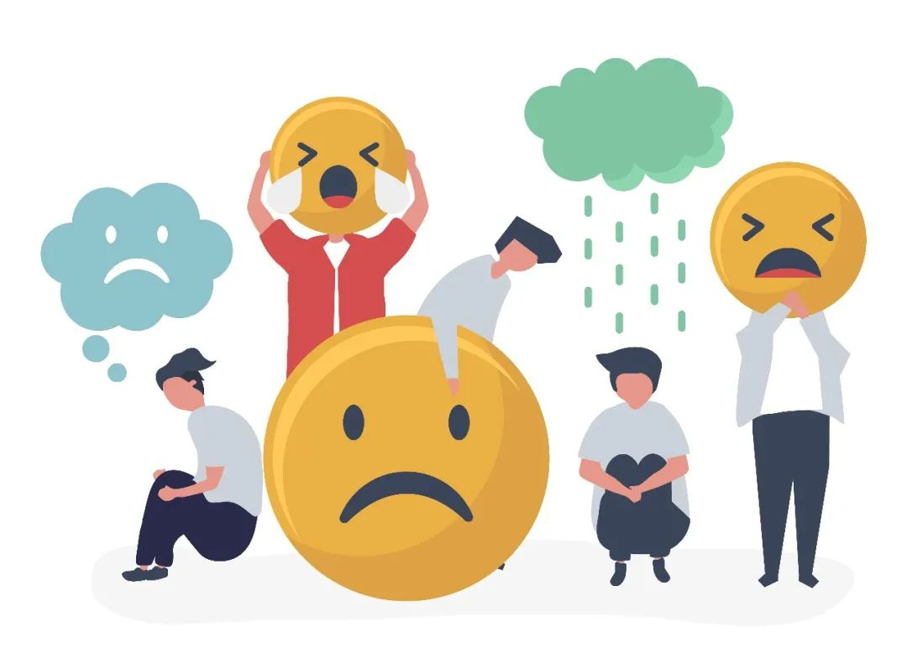
（三）适应障碍
1.表现
（2）以抑郁情绪为主。可表现为整日愁眉苦脸、情绪不高，甚至对生活失去兴趣，自卑自责，无望及无助感，也常伴有食欲减退、睡眠障碍、体重减轻等躯体症状和社会适应能力降低、退缩等表现。

Slide 45
（三）适应障碍
2.治疗
适应障碍治疗的根本目的要放在帮助病人提高处理应激境遇的能力，早日恢复到病前的功能水平，防止病程恶化或慢性化。
（1）心理治疗。适应障碍的主要治疗手段，要根据病人和病情的特点，在指导性咨询、支持性心理疗法、短程动力疗法、认知行为疗法等方法中酌情选用。
（2）药物治疗。抑郁、焦虑较为严重时可以将药物治疗作为辅助手段。

Slide 46
三、人格障碍
人格障碍是指人格特征明显偏离正常，导致患者形成了一贯的、反映其独特生活风貌和人际关系处理的异常行为模式，具体表现为认知内容、情绪发放、冲动行为控制和人际关系等方面的异常。这些异常显著偏离特定的文化背景和一般的认知方式，在患者独自一人或参与社交活动等场合时均是恒定的，明显影响其社会功能与职业功能，造成对社会环境的适应不良，部分病人为此感到痛苦。

Slide 47
（一）反社会型人格障碍
反社会型人格障碍亦称“悖德型”“违纪型”和“无情型“人格障碍，是目前研究最多的人格障碍类型，也是对社会影响最为严重的类型，多为男性。
其基本特征是高度的攻击性，缺乏羞惭感，不能从经验中汲取教训，行为受偶然动机驱使，社会适应不良等。

Slide 48
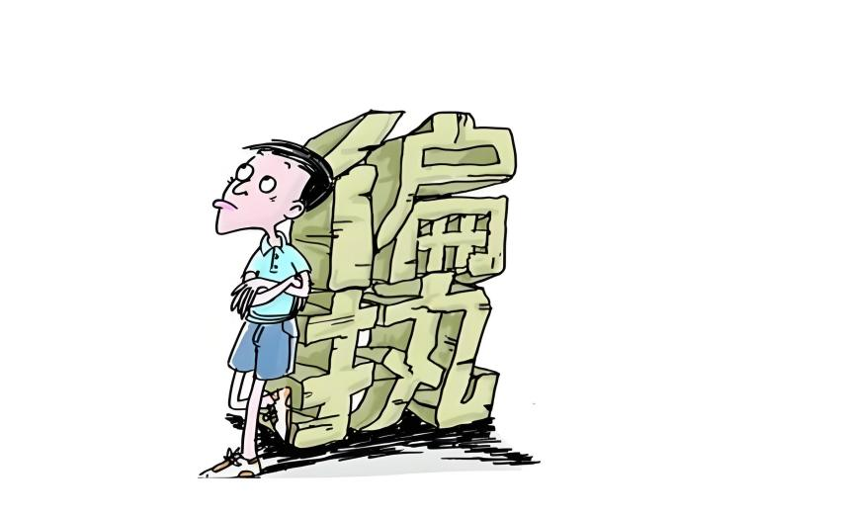
（二）偏执型人格障碍
偏执性人格障碍表现为广泛的猜疑，不信任他人，嫉妒心强，主观偏执，男性多于女性。患者童年可能遭遇过某种挫折，逐渐出现孤僻、敏感、社交焦虑或恐惧。成年早期可出现多疑，常受点小批评即产生别人要害自己、要整自己的感觉。

Slide 49
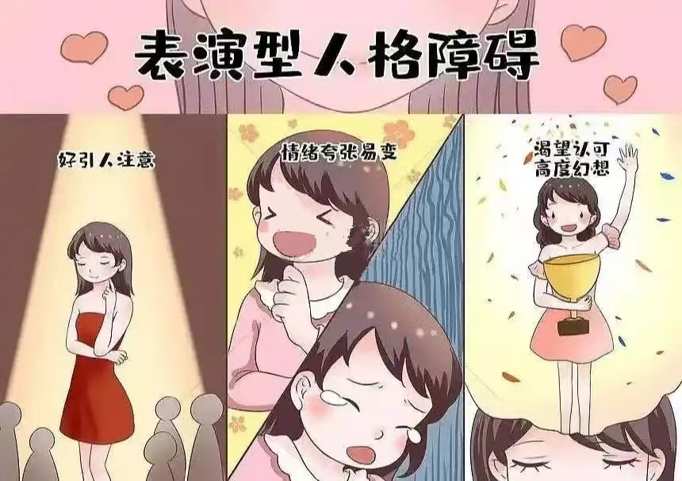
（三）表演型人格障碍
表演型人格障碍又称癔症型人格障碍或寻求注意性人格障碍，这是以过分情感用事，或以夸张的言行和自我表演来吸引他人的注意以及暗示性增高为特点的人格障碍。
此类人格障碍与癔症有一定的关系。

Slide 50
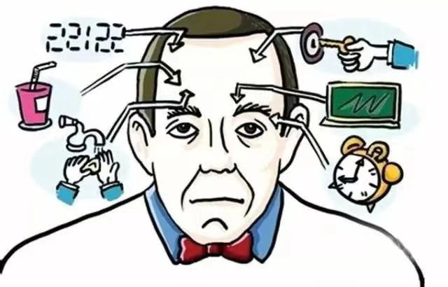
（四）强迫型人格障碍
强迫型人格障碍患者过分寻求完美，做事循规蹈矩，刻板固执，缺少灵活性、创新性和效率。他们对人对已都过于严格，做事谨小慎微，要求十全十美，但又优柔寡断，缺乏自信。因过度注意细节或反复核对而忽视全局，延误时间，降低工作效率，影响人际关系，使他们经常处在紧张和焦虑之中。

Slide 51
（四）强迫型人格障碍
强迫型人格障碍与强迫症不同，并不是所有强迫症中都合并有强迫型人格障碍。强迫症患者因强迫意念（obsession）或行为（compulsion）而表现出的焦虑恐惧等，在强迫型人格障碍患者的身上表现的较弱；然而强迫型人格障碍患者所强迫的意念或行为对象常常不断变更、此起彼伏。

Slide 52
（五）人格障碍的矫治
目前，影响和改变人格障碍的办法主要还是帮助病人发现那些与其性格冲突较小的生活方式。
首先要做好人格障碍的评价。对于大多数人格障碍患者，给予指导和支持常有效。无论是对于人格障碍者还是正常人，不断健全自己的人格，提高心理健康水平是最重要、最根本的。

Slide 53
四、情感障碍
情感障碍或心境障碍是以明显而持久的心境高涨或低落为主的一组精神障碍，其主要表现有两种极端的情绪异常：躁狂或抑郁。两者可单独发生，也可交替出现，甚至同时存在。

Slide 54
（一）躁狂症
1.临床表现
躁狂症（manic episode），是一种异常夸张的欢欣喜悦或愉快的情感状态，典型表现为心境高涨、思维奔逸和意志行为增强（活动增多）“三高”症状。
心境障碍
思维奔逸
意志行为增强

Slide 55
（一）躁狂症
1.临床表现
患者很少有躯体不适主诉，食欲增加，睡眠减少。因患者极度兴奋，体力过度消耗，容易引起失水，体重减轻等。
躯体症状

Slide 56
（一）躁狂症
2.治疗
治疗方法主要涉及生物治疗和心理治疗两大类。一般而言，急性期主要以药物治疗为主，可酌情选用抗躁狂药、抗精神药和心境稳定剂。恢复期要加大心理治疗的分量，或将二者结合应用往往能获得更好的疗效。

Slide 57
（二）抑郁症
1.表现
抑郁症的表现按心理过程内容概括为“三低症状”，即情绪低落、思维迟缓和意志减退。目前对抑郁症归纳为核心症状、心理症状群与躯体症状群三个方面。
核心症状
心理症状群
躯体症状群

Slide 58
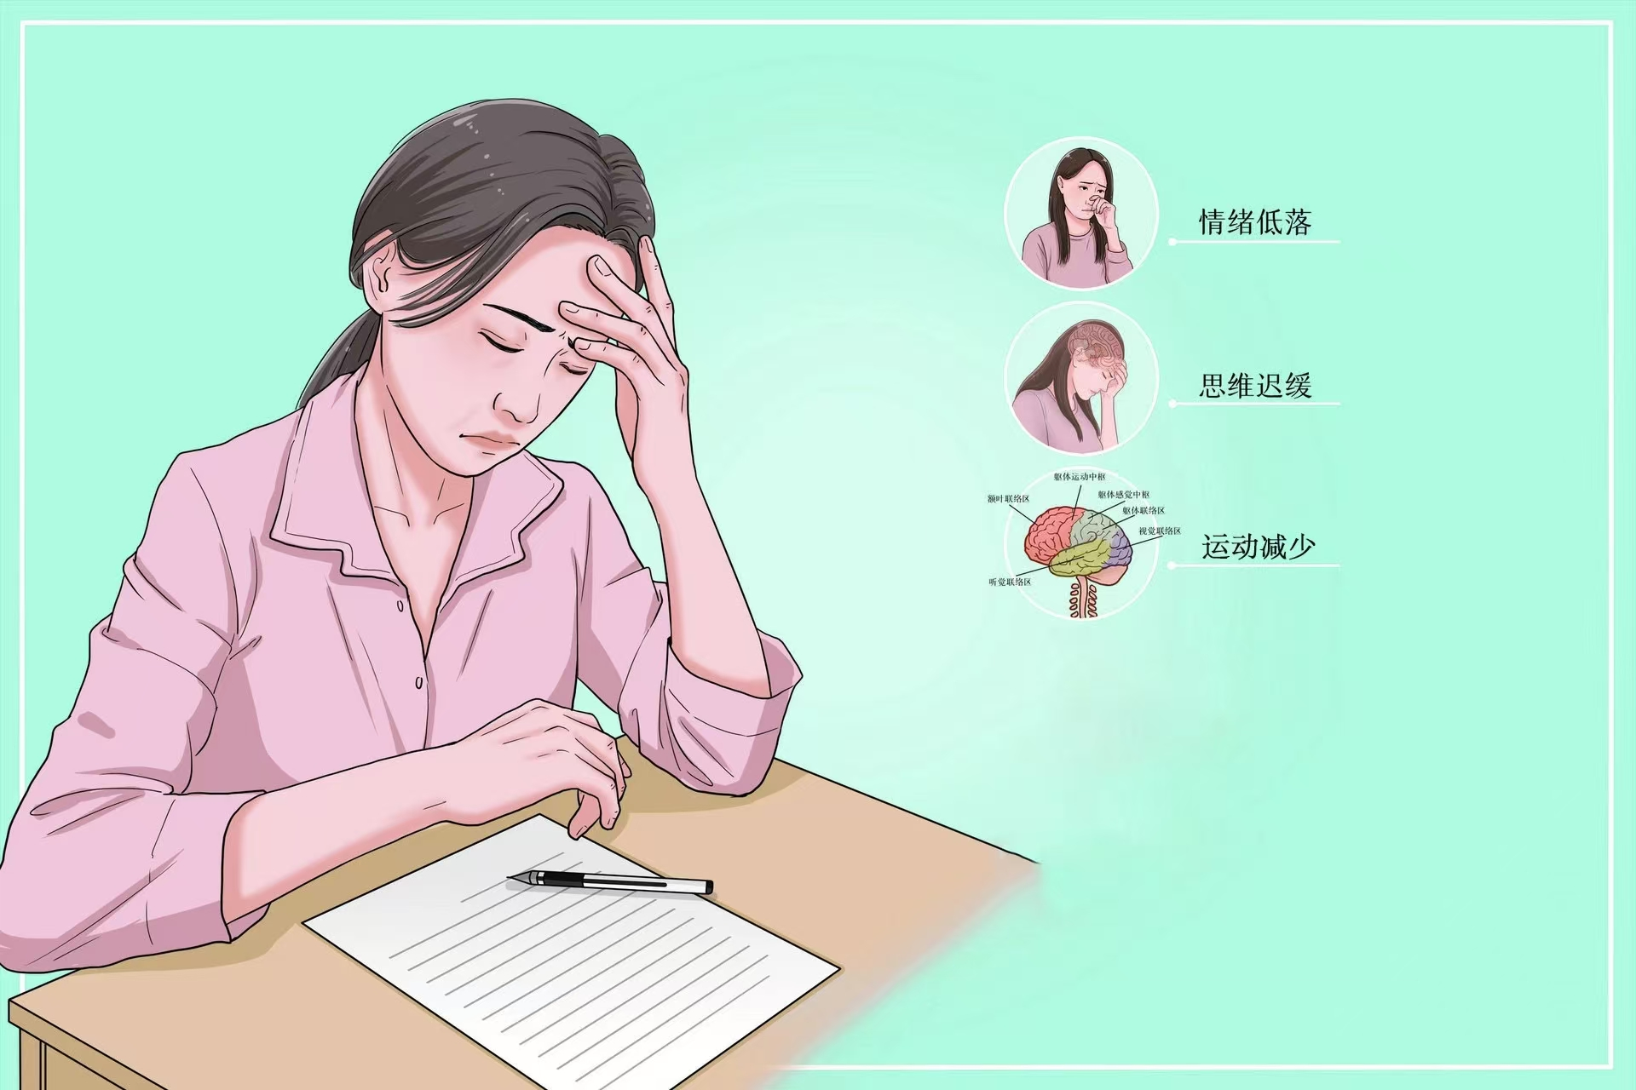
（二）抑郁症
（1）核心症状。
①情绪低落。
②兴趣缺乏。
③精力不足，过度疲乏。

Slide 59
（二）抑郁症
（2）心理症状群：
①焦虑。
②自罪自责。
③精神病性症状。
④认知症状。
⑤自杀。
⑥精神运动性迟滞或激越。
⑦自知力受损。

Slide 60
（二）抑郁症
（3）躯体症状群：
①睡眠紊乱。
②食欲紊乱。
③性功能减退。
④慢性疼痛。
⑤晨重夜轻。
⑥非特异性躯体症状。

Slide 61
（二）抑郁症
2.治疗
（1）药物治疗。主要有三环类抗抑郁药物和新型抗抑郁药物，其治疗药物的选择和治疗方法需要精心设计，应由专业人员决定。
（2）心理治疗。在抑郁症的治疗中占有较重要的地位，治疗方法有心理动力学治疗、人际心理治疗、行为治疗、认知疗法、婚姻和家庭治疗等。

Slide 62
五、精神分裂症
精神分裂症是一组病因未明的精神疾病。它具有思维、情感和行为等多方面的障碍，以精神活动和环境不协调为特征。通常意识清晰，智能尚好，部分病人可出现认知功能损害。多起病于青壮年，常缓慢起病，病程迁延，有慢性化倾向和衰退的可能，部分病人可保持痊愈或基本痊愈状态。

Slide 63
1.表现
精神分裂症的表现主要有四种类型。
（1）偏执型
最常见的类型。病人开始表现敏感多疑，逐渐发展为妄想。妄想内容荒谬离奇，脱离现实，以关系、被害、嫉妒、钟情、夸大、自罪、非血统及物理影响妄想较多见。这些妄想常与各种类型的幻觉合并存在，如伴有与妄想内容相关的评论性、命令性或威胁性幻听。

Slide 64
（2）青春型
多在青春期急性或亚急性起病，以思维破裂、情感和行为极不协调为主要临床表现。
较明显的思维联想障碍，思维零乱、散漫破裂，有生动幻觉，阵发而不固定的妄想，内容荒诞离奇。
情感肤浅、倒错、作态、喜怒无常，时而痴笑，时而发怒，变化莫测。
行为荒唐幼稚，本能欲望亢进，性色彩浓厚，可有不拘场合的猥亵行为，也可出现意向倒错，吃脏东西，甚至吃大小便。

Slide 65
（3）紧张型
有紧张性兴奋和紧张型木僵两种基本表现形式，可单独发生，也可交替出现。
紧张性兴奋为不协调的精神运动性兴奋，患者行为明显增多而杂乱，不可理解，突然发生，常无目的性，可出现冲动伤人、自伤或毁物行为，骂人、喊叫；
紧张性木僵表现为精神运动性抑制，患者缄默不语、不吃不喝，静卧不动，或有肌张力增高，出现蜡样屈曲、空气枕头等症状，身体长时间固定在一个姿势上，对周围环境刺激缺乏反应，但这时患者的意识是清楚的，当木僵解除时患者能回忆整个经过。

Slide 66
（4）单纯型
表现为日益加重的思维贫乏、情感淡漠和意志减退。
开始表现话少，不愿与人接触，逐渐变得孤僻、被动、活动减少、生活懒散、不求上进、常无故旷课或旷工。对亲人疏远、冷淡，对任何事情都不感兴趣，行为古怪、退缩，脱离现实，无法适应社会生活。

Slide 67
2.治疗
以抗精神病药物治疗并结合支持性心理治疗及社会心理康复治疗等。针对疾病发展的不同阶段，治疗的侧重点有所不同。在急性期以药物治疗为主，在症状得到基本控制以后，进行心理治疗，以恢复病人的自知力，促进其社会功能的恢复。

Slide 68
第三节 大学生常见心理障碍的应对

Slide 69

一、大学生心理障碍问题的识别
（一）自我识别
1.情绪波动
大学生情绪波动，尤其是长期感到焦虑、抑郁、易怒等情绪状态，不仅仅是青春期的正常反应，更可能是深层次心理问题的外在表现。

Slide 70
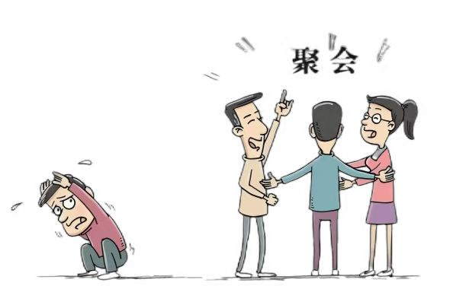

（一）自我识别
2.行为改变
大学生行为上的微妙变化，如社交障碍、自我封闭以及过度依赖网络等现象，往往不仅仅是个人习惯或生活方式的简单体现，它们可能深藏着复杂的心理问题。

Slide 71
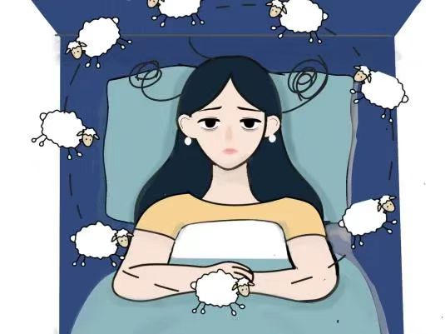
（一）自我识别
3.身体健康状况
大学生心理健康问题常常以多种非典型形式展现出来，其中之一便是身体的不适。这些身体症状，诸如失眠、食欲缺乏等，不仅是生理层面的问题，更是心理压力在身体上的投射，是心理健康状态的晴雨表。

Slide 72
（二）他人识别
1.及时关注
学生的异常行为或情绪并非孤立的现象，它们往往是内心深处困扰的外在表现。这些困扰可能源于学习上的挫败感、人际关系的紧张、自我认知的迷茫，甚至是心理健康问题的初现端倪。

Slide 73
（二）他人识别
2.专业识别
当学生的心理问题超出自我解决能力范围时，可以寻求专业帮助。
高校心理咨询中心，提供专业的心理咨询服务。
专业的心理医生，发现学生存在较为严重的心理问题或需要专业治疗时，及时转介。
专业的心理测评工具，更全面、客观地评估学生的心理健康状况。

Slide 74
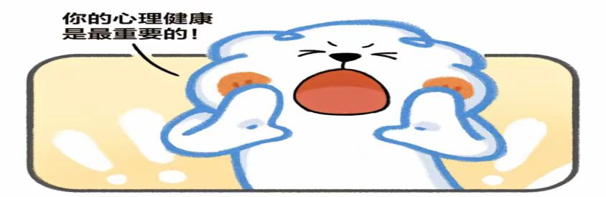
二、大学生心理障碍问题的干预与教育
（一）增强心理素质
1.提高自我认知
提升大学生在心理状态、情绪波动及个性特质等方面的自我认知能力，有助于其更有效地面对并处理心理困扰。心理认知能力是大学生自我认知与自我管理的核心。

Slide 75


（一）增强心理素质
2.学会情绪调节
掌握情绪调节技巧，保持积极乐观心态，是预防心理问题的有效途径。
情绪调节策略，比如深呼吸、冥想、正面心理暗示等。
积极投身于体育锻炼、文艺活动、志愿服务等活动中。

Slide 76
（一）增强心理素质
3.提升挫折承受力
培养大学生积极面对挫折与失败的态度，增强其应对压力的能力。当大学生能以乐观的心态去拥抱挫折时，他们便能在失败中汲取营养，积累经验，为未来的成功奠定坚实基石。此外，这种积极向上的态度还能激发创新思维与冒险精神。

Slide 77
（二）强化心理健康培育与引导
1.增强心理健康专业教育
开设心理健康教育课程，提供专业的心理咨询和心理辅导。
高校定期举办心理健康讲座、工作坊等活动。

Slide 78
（二）强化心理健康培育与引导
2.营造和谐的校园环境
学校加强利用校园媒体宣传渠道，开展各类心理健康教育活动。
加强监管引导，处理不良信息，降低互联网的一些消极、负面内容带来的不良影响。
举办多样化的校园活动，如学术、文艺、体育和志愿服务等。

Slide 79

（三）构建稳固的心理支持系统
1.家庭支持
家庭作为心理支持系统的首要环节，其重要性不言而喻。一个充满爱、理解和支持的家庭环境，能够有效缓解个体的心理压力，增强应对挑战的能力。
沟通是家庭支持系统的基石。通过有效的沟通，家长可以更好地理解孩子的需求，提供有针对性地帮助和支持。

Slide 80
（三）构建稳固的心理支持系统
2.朋辈支持
朋辈支持是同龄人基于共同经历或兴趣建立的支持网络，与家庭或专业支持不同，它更具有共鸣、即时和非正式特点。对大学生而言，朋辈支持有助于缓解压力、促进成长和提高社会适应能力。

Slide 81

（三）构建稳固的心理支持系统
3.合理利用资源
了解并合理利用各类心理支持资源，如心理咨询热线、心理健康讲座等。当个体面临严重的心理问题时，专业心理咨询成为不可或缺的支持力量。

Slide 82
表现各异且程度不等的非正常的心理活动统称为心理障碍（mental disorder），也称之为精神障碍、异常心理、变态行为和行为障碍等。狭义的心理障碍是指达到“病”的程度并符合症状或综合征诊断的类别。
心理障碍是统计学的偏移、是社会规范的偏离、是个人痛苦的体验和行为功能的异常。
目前对心理障碍的描述通常在“症状学”和“疾病学”两个层面上考虑。
神经症是一组主要表现为焦虑、抑郁、恐惧、强迫、疑病、人格解体或神经衰弱症状的心理障碍。
创伤与应激障碍包括急性应激障碍（acute stress disorders，ASD）、创伤后应激障碍（post-traumatic stress disorder，PTSD）、适应障碍（adjustment disorder）
人格障碍是指一个18岁以上的成年人在认知内容、情绪发放、冲动行为控制和人际关系等方面的异常。

Slide 83
情感障碍或心境障碍是以明显而持久的心境高涨或低落为主的一组精神障碍，其主要表现有两种极端的情绪异常：躁狂或抑郁。两者或单独发生，也可交替出现，甚至同时存在。
躁狂症（manic episode），是一种异常夸张的欢欣喜悦或愉快的情感状态，典型表现为心境高涨、思维奔逸和意志行为增强（活动增多）“三高”症状。
抑郁症的表现按心理过程内容概括为“三低症状”，即情绪低落、思维迟缓和意志减退。目前对抑郁症归纳为核心症状、心理症状群与躯体症状群三个方面。
精神分裂症是一组病因未明的精神疾病。它具有思维、情感和行为等多方面的障碍，以精神活动和环境不协调为特征。常见有偏执型、青春型、紧张型和单纯型四种。
大学生心理障碍问题可以通过增强心理素质、强化心理健康培育与引导、构建稳固的心理支持系统等进行干预。

